Slide 1
EKG
Arytmie
Petr lokaj
Klinika interní, geriatrie a praktického lékařství

Slide 2
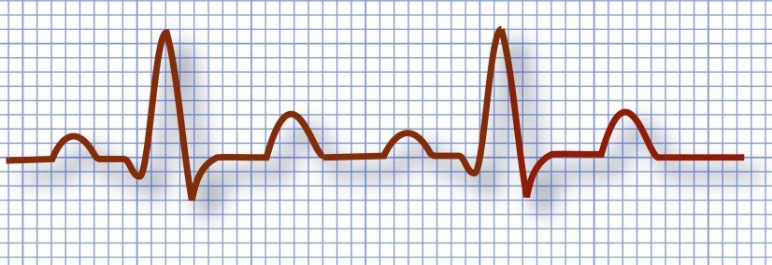
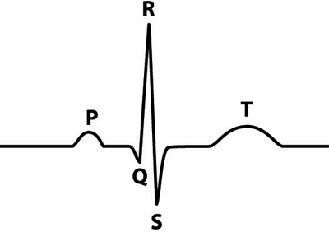
EKG 1
R
vlna T
vlna P
Q
S
PQ
QRS
QT
depolarizace
síní
depolarizace
komor
repolarizace
komor
SYSTOLA
DIASTOLA
repolarizace
komor

Slide 3
EKG 2
Akce pravidelná
=
R-R interval
R-R interval
Akce nepravidelná
<
R-R interval
R-R interval

Slide 4
EKG 3
40/min.
50/min.
100/min.
VÁŽNÁ
BRADYKARDIE
BRADYKARDIE
NORMA
TACHYKARDIE

Slide 5
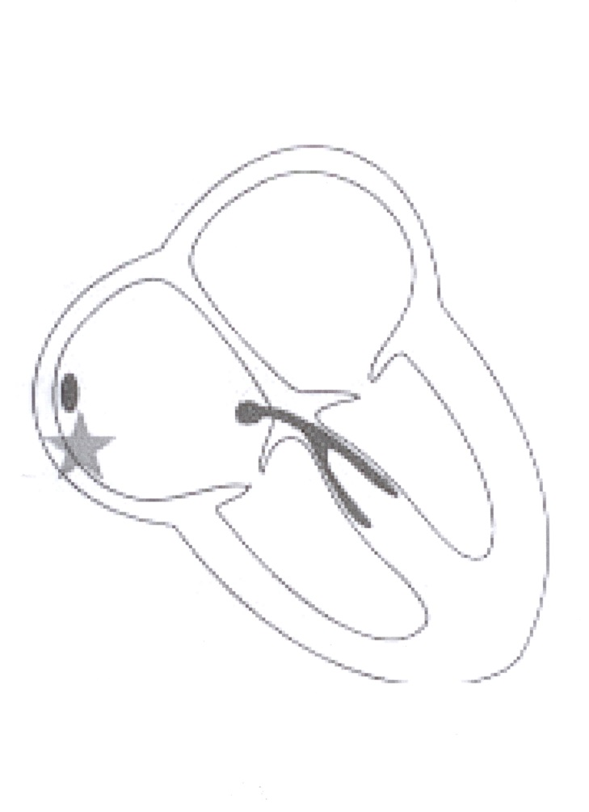
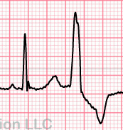
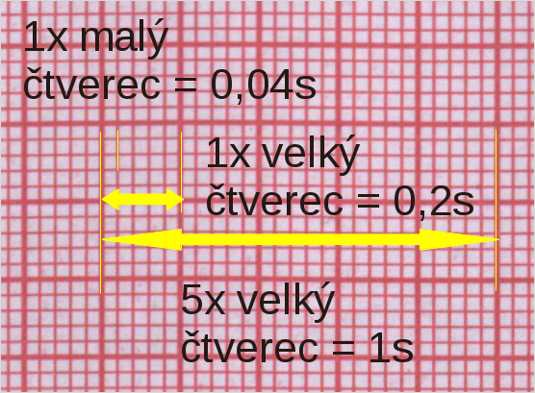
EKG 4
supraventrikulární
komorové
QRS < 0,12 s (3 čtverečky) = supraventrikulární
QRS > 0,12 s (3 čtverečky) = komorové

Slide 6
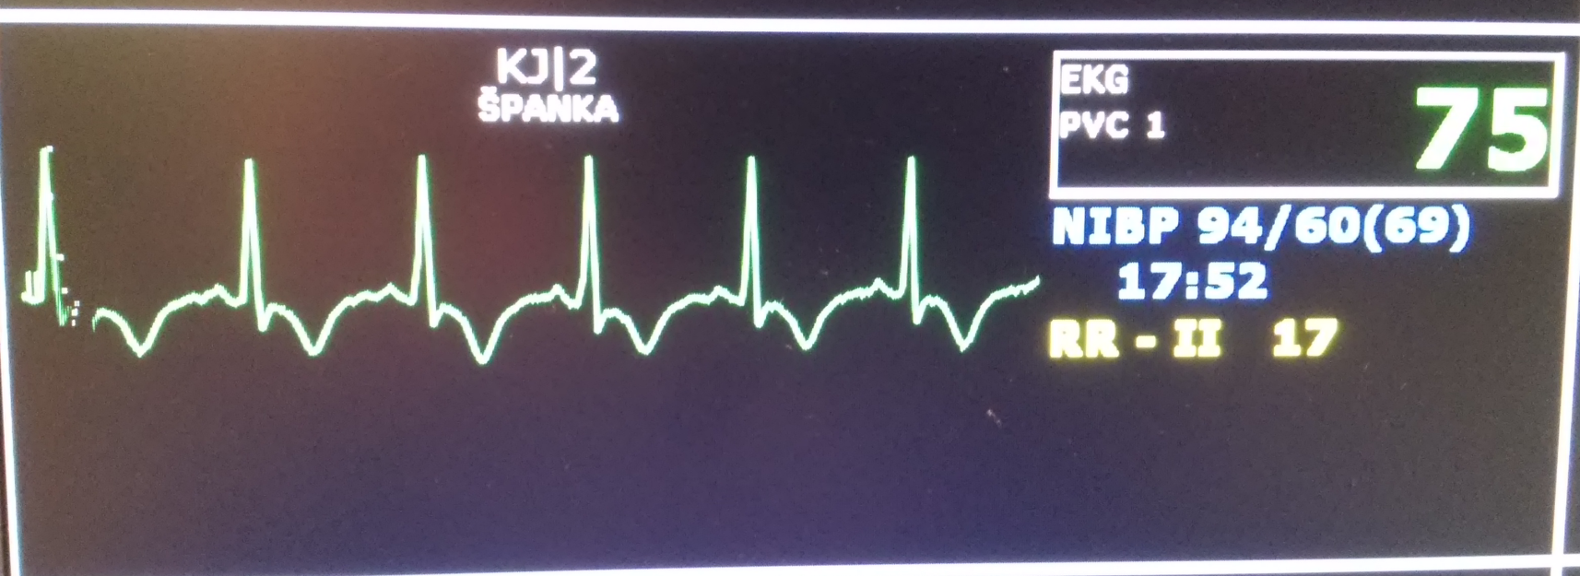
EKG souhrn :
rytmus : P-QRS-T (Beskydy-Tatry-Jeseníky)
akce
tepová frekvence
šíře QRS (štíhlé x široké)

Slide 7
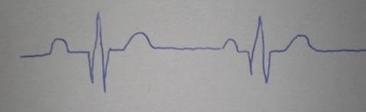
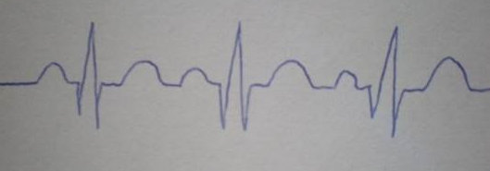
Odchylky sinusového rytmu
sin. bradykardie
sin. tachykardie
Sportovci
Klidový režim, spánek
Sy spánkové apnoe
Vagové dráždění
Nitrolební hypertenze
Sick sinus syndrom
Hyperkalémie
Fyzická aktivita
Psychomotorický neklid
Šokové stavy
Bolest
Hyperthyreóza
Idiopatická sin. tachykardie

Slide 8
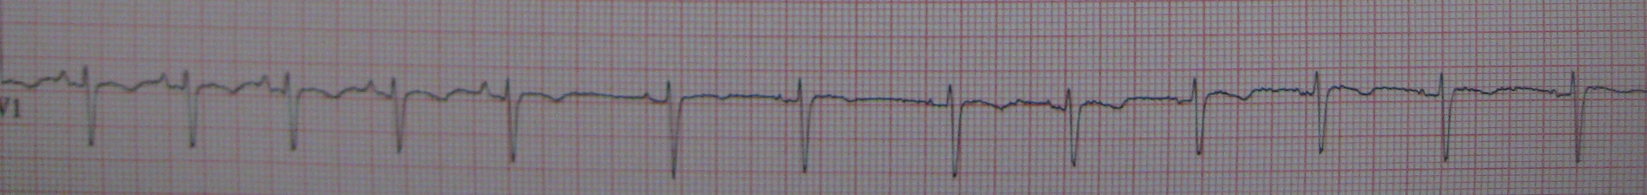
Odchylky sinusového rytmu
sinusová (dechová) arytmie
nádech
nádech
výdech
vegetativně labilní lidé
„lexaurinové dámy“

Slide 9
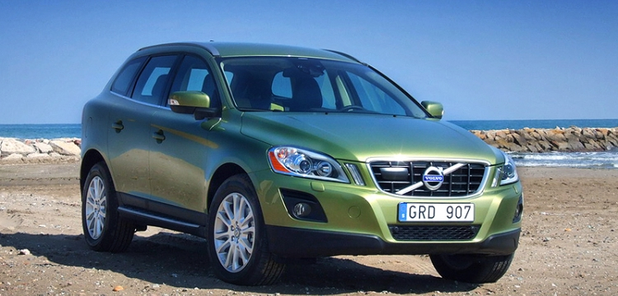
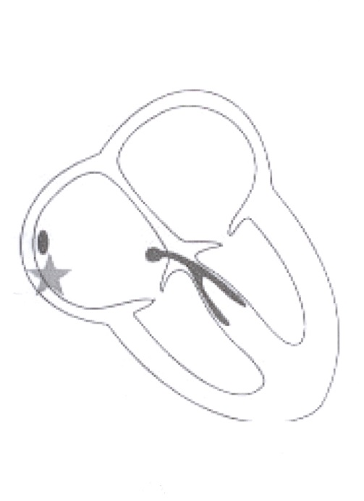
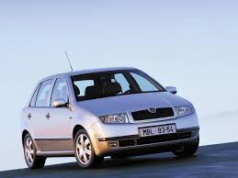
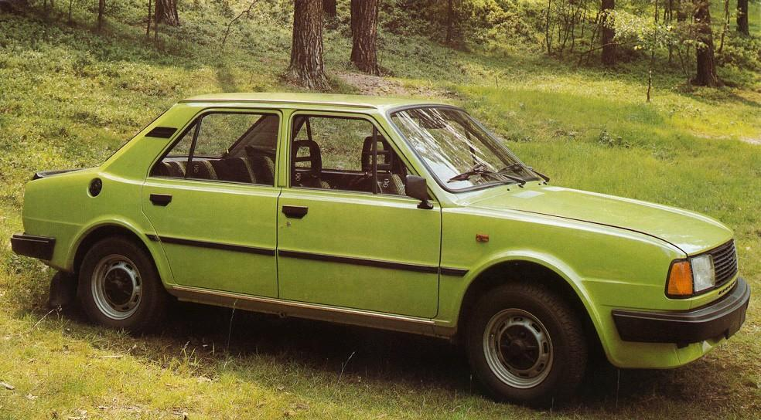
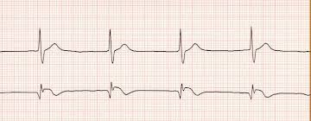
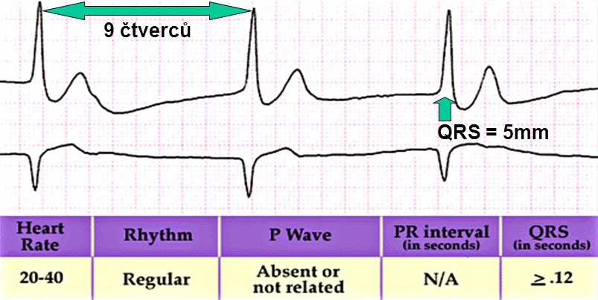
Náhradní rytmy
junkční rytmus (AV uzel)
- TF 35-50/min., chybí P vlna
- atropin, izoprenalin, (DKS)
Idioventrikulární rytmus

Slide 10
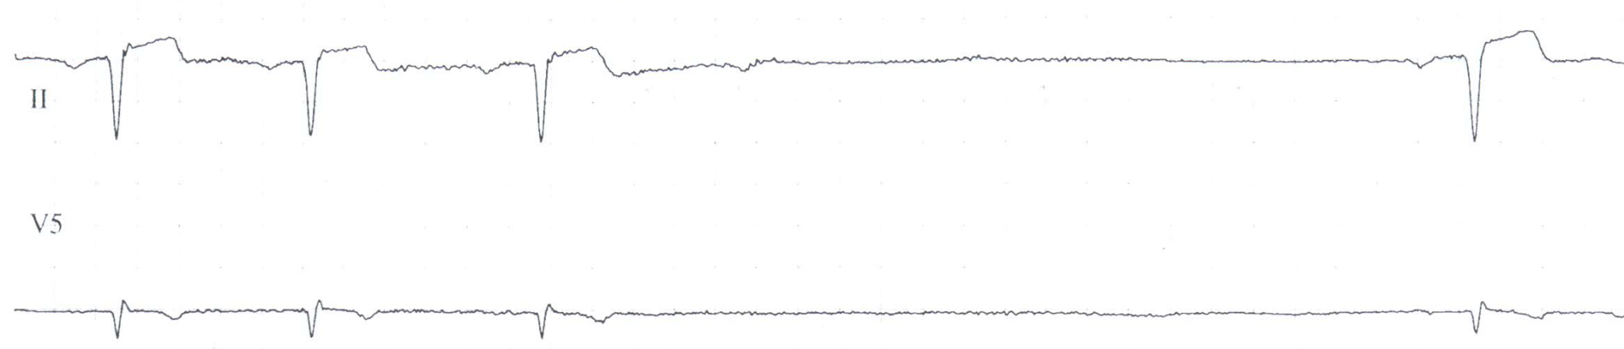
SA blokády a sinus arest
Většinou součástí sick sinus syndromu
nebo při vagovém dráždění
- příznaky : slabost, vertigo, synkopa
- terapie : atropin, dočasná až trvalá kardiostimulace

Slide 11
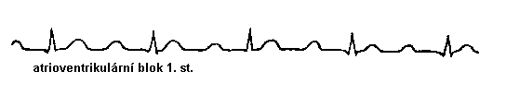
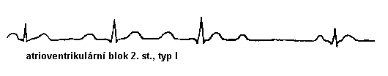

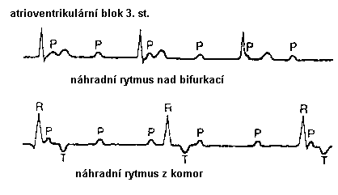
AV blokády
příčiny : degenerativní, AIM
myokarditis
příznaky : slabost, vertigo,
synkopa, dušnost
terapie : atropin, dočasná až trvalá kardiostimulace

Slide 12
Obecné zásady terapie bradykardií
Farmakoterapie
- vysazení bradykardizující medikace (beta blokátory,
amiodarone, digoxin atd.)
- aplikace Atropin 1 ampl iv. 0,5mg a 3-5 min (tlumí
parasympatikus)
- Isoprenalin: bolus iv. + kontinuálně iv. (aktivuje sympatikus)
2. Dočasná kardiostimulace – překlenutí do
- zevní stimulace nalepovacími pady (nepříjemné, nutná
analgosedace)
- vnitřní (via v.subclavia, v.jugularis int.)
3. Trvalá kardiostimulace

Slide 13
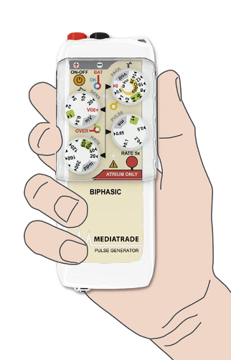
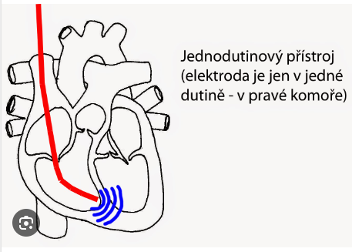
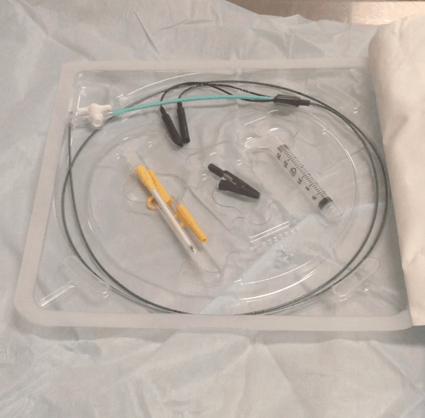
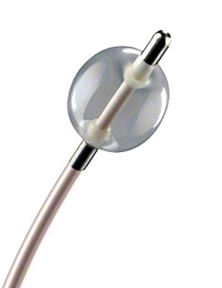
Dočasná kardiostimulace
Přístroj dočasné kardiostimulace
Stimulační elektroda s balónkem

Slide 14
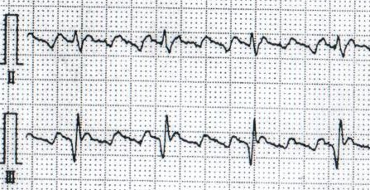
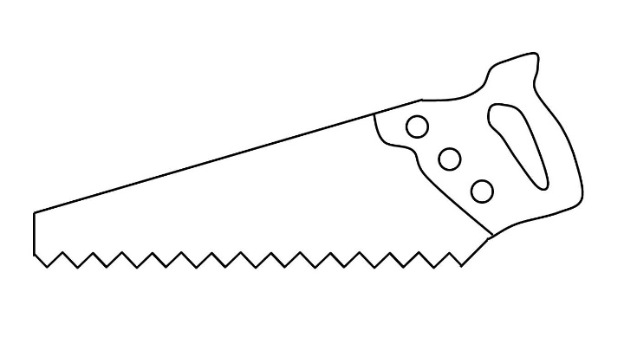
SVT – flutter síní
kmitání síní
„zuby pily“
200 – 300/min.

Slide 15
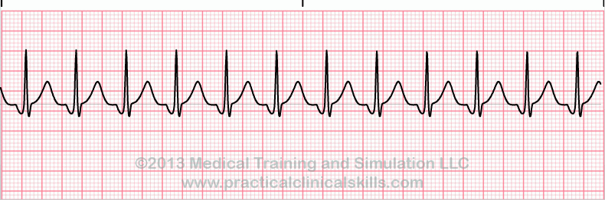
SVT – flutter síní 2:1
200 – 300/min.
uniformní frekvence
na monitoru !

Slide 16
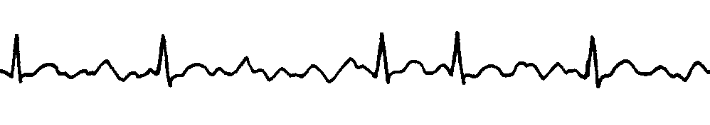
SVT – fibrilace síní
jemnovlnná
300 – 600/min.
hrubovlnná
* EKG znaky: chybí vlna P, akce nepravidelná
Paroxysmální – trvající do 48 hodin, spontánně terminující
Perzistentní – trvající déle než 7 dní a/nebo vyžadující verzi
Permanentní – chronická, kontrola frekvence

Slide 17
Obecné zásady terapie tachykardií
Vagové manévry (valsalvův manévr, tlak na oční bulbus, masáž karotického sinu)
Farmakoterapie (antiarytmika)
- 1. třída: propafenon, mesocain
- 2. třída: beta-blokátory
- 3. třída: amiodarone, sotalol
- 4. třída: verapamil
- jiné: adenosin, vernakalant, dronedaron
- antikoagulace: u fibrilace síní (NOAC, warfarin, LMWH)
3. Elektrická verze
4. Radiofrekvenční ablace – definitivní řešení

Slide 18
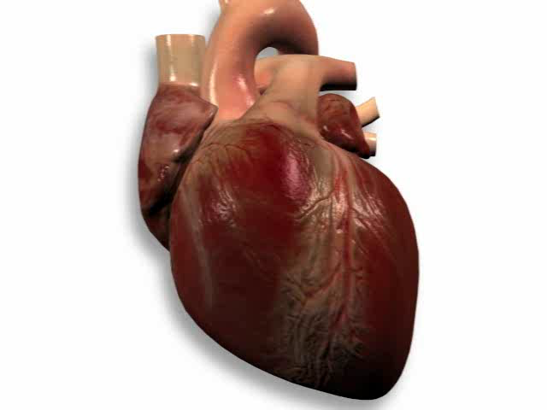
Radiofrekvenční ablace (flutter síní)

Slide 19
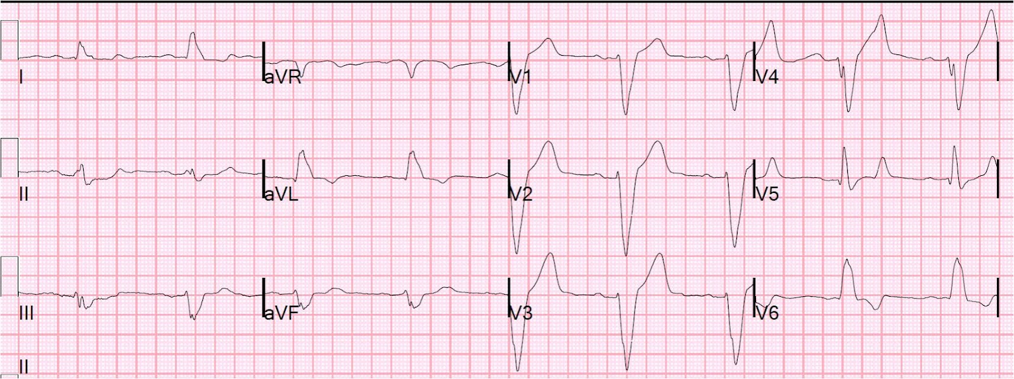

Blokády Tawarových ramének

Slide 20
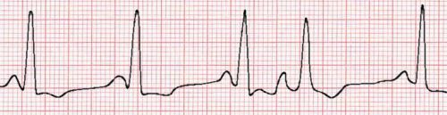
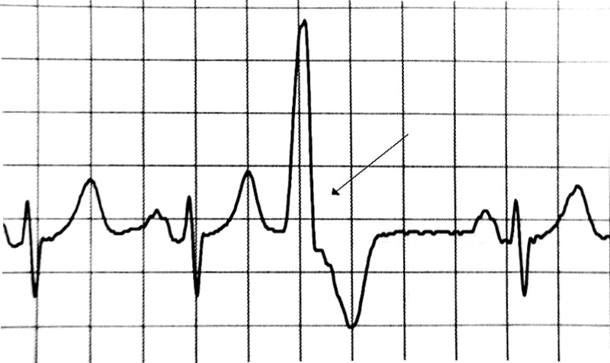
Extrasystoly (předčasné stahy)
síňové
(SVES)
komorové
(KES)

Slide 21
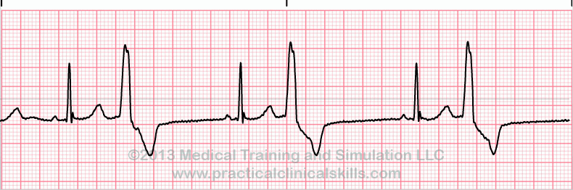

Komorové extrasystoly 1
Monotopní KES
Polytopní KES

Slide 22
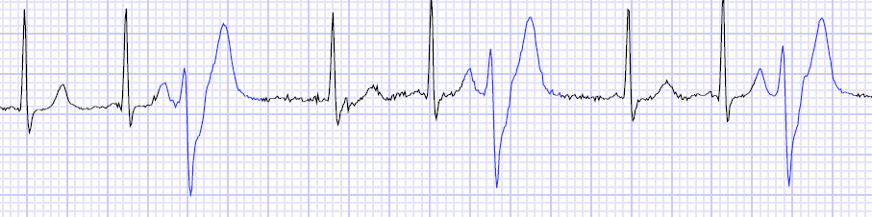
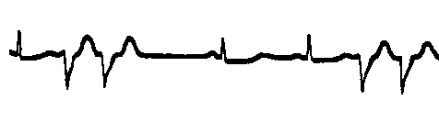
Komorové extrasystoly 2
Bigeminie KES
Trigeminie KES
Kuplety KES
Příznaky :
Asymptomatické, závrať, slabost
Nízká efektivní tepová frekvence
*není nebezpečné
*vyřeší kardiolog

Slide 23
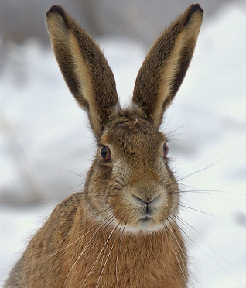
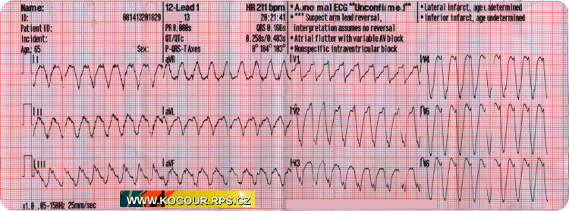

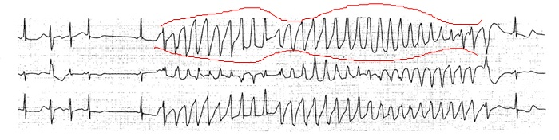
Komorová tachykardie
Monomorfní KT
Polymorfní KT („torsades de pointes“)

Slide 24
Komorová tachykardie - terapie
Hemodynamicky netolerovaná – pacient v bezvědomí
Defibrilace – výboj 360J monofázicky
200J bifázicky
Hemodynamicky tolerovaná – pacient při vědomí
Volat lékaře !
Z léků : amiodarone iv., MgSO₄ 10 % , Mesocain iv.
(Overdrive po zavedení DKS )
Anesteziolog – krátkodobá anestezie
Defibrilace – výboj 360J monofázicky
200J bifázicky

Slide 25
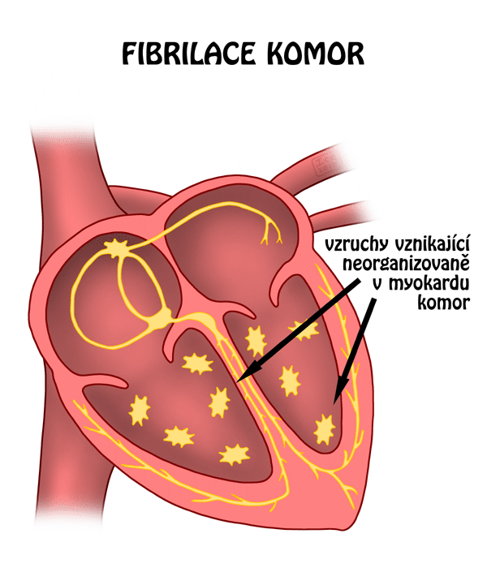
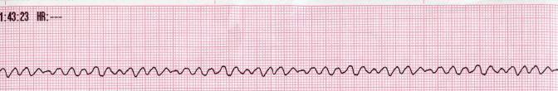
Fibrilace komor
Prekordiální úder
Defibrilace – výboj 360J monofázicky
200J bifázicky
až 3x – v případě neúspěchu KPR + amiodarone 150mg iv.

Slide 26
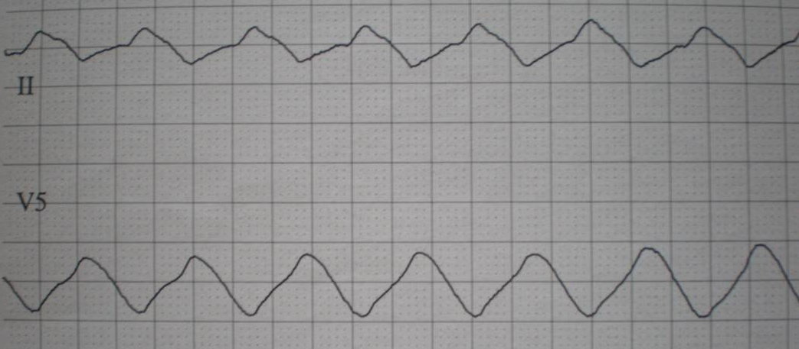
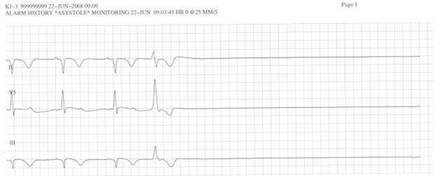
Elektromechanická disociace
Terapie :
KPR + adrenalin
Asystolie

Slide 27
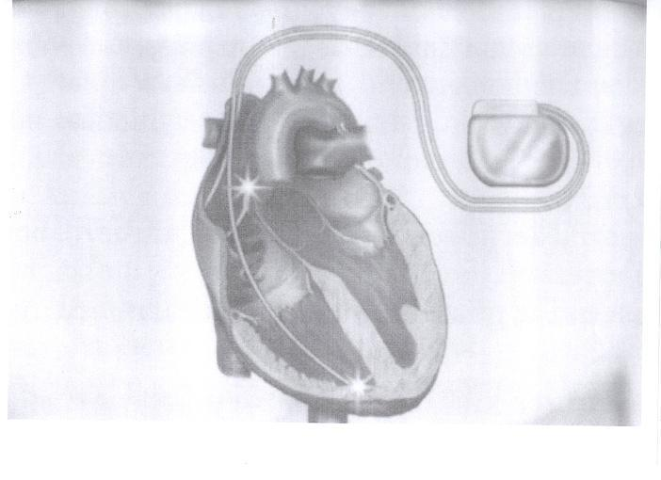
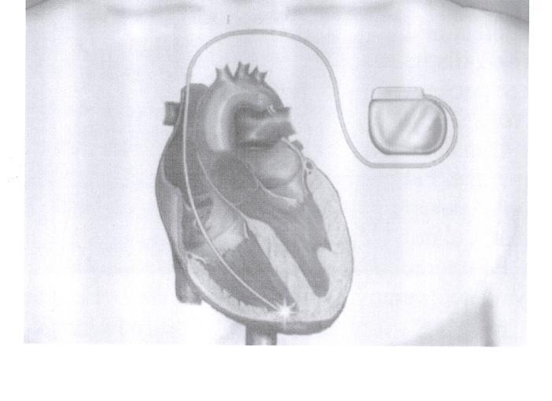
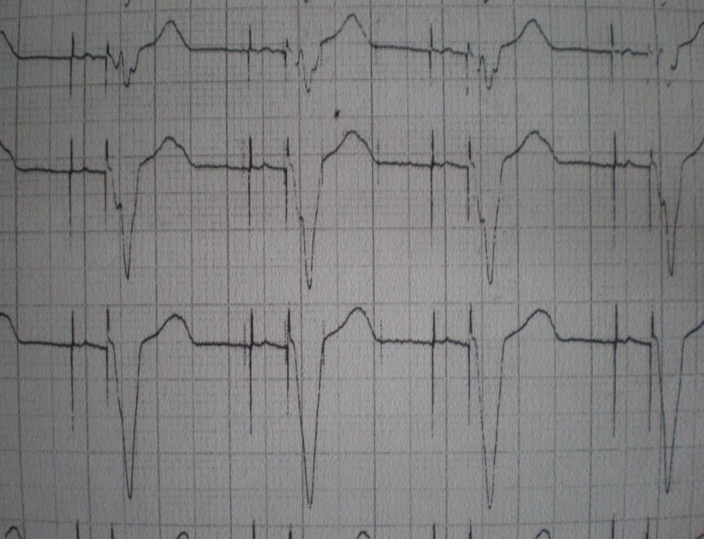
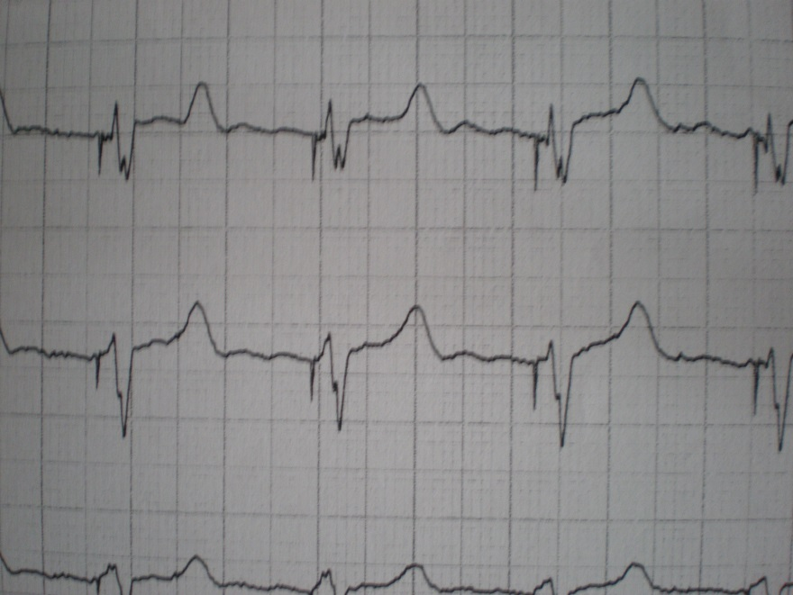
Stimulované rytmy
Dvoudutinová stimulace (DDD)
Jednodutinová stimulace (VVI)

Slide 28
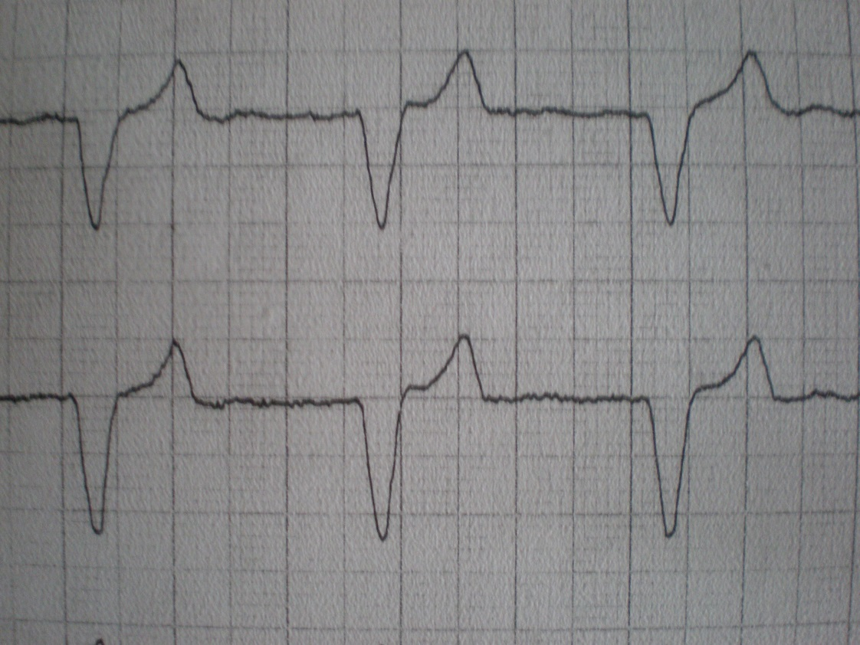
Stimulované rytmy
Bipolární stimulace – bez spike
(většina stimulovaných rytmů)
bez spike s uniformní TF
pozor na asystolii ! trvají spike

